Slide 1
Cara membuat pupuk organik cair

Slide 2
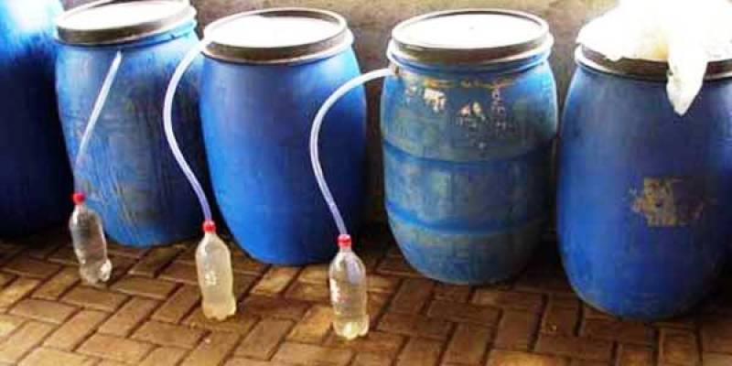
anaerop

Slide 3
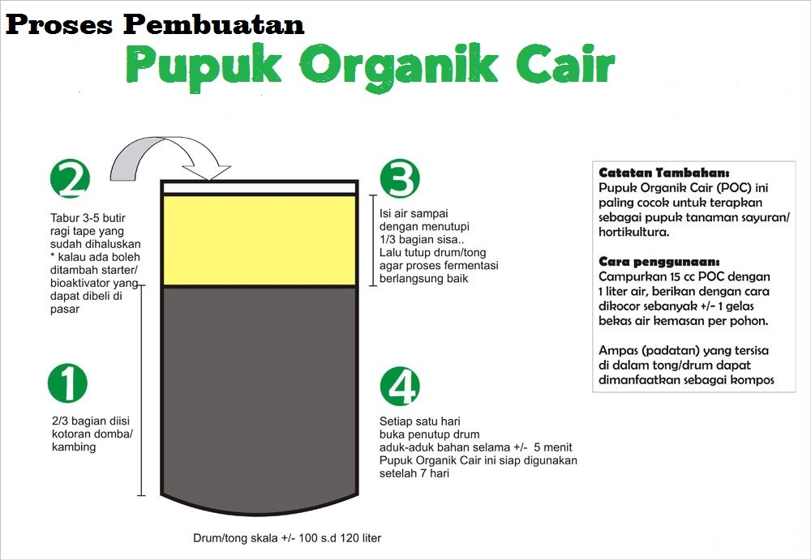

Slide 4
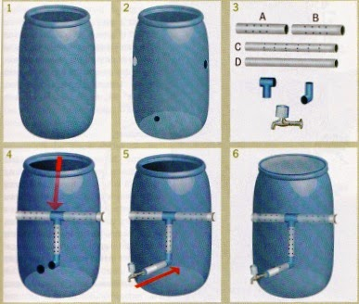
aerop

Slide 5
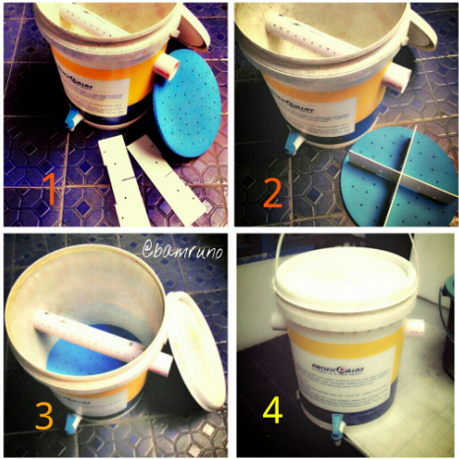

Slide 6
Bahan bahan
EM4
Sampah rumah tangga organik (sayuran, buah)
Kotoran sapi, kambing, ayam dll
Air
Gula

